Slide 1
大纲
★
渐进记号
代入法
★
递归式
递归树法
主方法
★
中位数和顺序统计量
RANDOMIZED-SELECT算法
SELECT算法

Slide 2
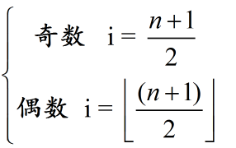
※
中位数和顺序统计量的定义
顺序统计量：
(n个元素组成的无序的集合)
第i个顺序统计量 = 该集合中的第i小的元素
最小值是该集合中的第1个顺序统计量
最大值是该集合中的第n个顺序统计量
中位数：
中位数是大小位于一组数中间的那个数

Slide 3
※
中位数和顺序统计量
1.在n元素集合中获取最大或者最小的元素，要比较多少次？
1
6
8
5
9
11
n-1

Slide 4

※
中位数和顺序统计量
2.同时获取最大或最小的元素，要比较多少次？
2n-2
3 n /2
集合的个数为偶数
1
6
8
5
9
11
先进行一次比较，后做了3(n-2)/2次比较，总共做了(3n/2)-2次比较
MAX = 6
MAX = 8
MAX = 11
MIN = 1

Slide 5
※
中位数和顺序统计量
2.同时获取最大或最小的元素，要比较多少次？
集合的个数为奇数
1
4
8
5
9
10
12
MAX = 1
MAX = 8
MAX = 9
MAX = 12
MIN = 1
总共做了3 （n-1）/2✗次比较
2n-2
3n/2

Slide 6
※
中位数和顺序统计量
3.在n元素集合中获取第i个顺序统计量，要比较多少次？
最直接的办法：
采用一种排序算法先对n元素集合进行排序，输出第i个元素
归并排序、堆排序和快速排序，运行时间为O(nlgn)
如何在线性时间内解决这个问题

Slide 7
大纲
★
渐进记号
代入法
★
递归式
递归树法
主方法
★
中位数和顺序统计量
RANDOMIZED-SELECT算法
SELECT算法

Slide 8


※
RANDOMIZED-SELECT算法：
随机挑选一个元素作为key值
划分过程与快速排序过程中划分类似
划分两部分
确定一个元素位置k
判断k与i的大小
找到第i顺序统计量
我们只关心划分产出两个子部分中的其中一个
对i所在的子数组进行划分，重复此过程，直到找到第i个小的元素
Notes:
绍了采用分治算法解决一般的选择问题，其过程与快速排序过程中划分类似。每次划分集合可以确定一个元素的最终位置，根据这个位置可以判断是否是我们要求的第i小的元素。如果不是，那么我们只关心划分产出两个子部分中的其中一个，根据i的值来判断是前一个还是后一个，然后接着对子数组进行划分，重复此过程，直到找到第i个小的元素。划分可以采用随机划分，这样能够保证期望时间是θ(n)（假设所有元素是不同的）。

Slide 9
※
求第i顺序统计量
RANDOMIZED-SELECT算法：
例：选第6个顺序统计量
主元
1 2 3 4 5 6 7 8
2
8
7
1
3
5
6
4
一次划分
1 2 3 4 5 6 7 8
2
1
3
4
7
5
8
8
6
4 < 6
5 6 7 8
一次划分
第4个顺序统计量
7
5
6
6
8
8 > 6
5 6 7
一次划分
5
6
6
7
期望运行时间： O(n)
最坏运行时间： O(n²)
第6个顺序统计量

Slide 10
RANDOMIZED-SELECT算法时间复杂度分析
设该算法在一个含有n个元素的输入数组A[p..r]上的运行时间是一个随机变量T(n)
期望运行时间： O(n)
每一个元素都等概率的作为主元
∴对每一个k，子数组A[p..q]有k个元素的概率是1/n
对所有k=1,2,…,n,定义指示器随机变量Xk=Ι
1
Ι=
0
假设元素是互异的，则有：
E[Xk]=1/n
n
T(n) ≤∑Xk·(T(max(k-1,n-k))+O(n))
k=1
n
= ∑Xk·T(max(k-1,n-k))+O(n)
k=1
n
E[T(n)] ≤E[∑Xk·T(max(k-1,n-k))+O(n)]
k=1

Slide 11
大纲
★
渐进记号
代入法
★
递归式
递归树法
主方法
★
中位数和顺序统计量
RANDOMIZED-SELECT算法
SELECT算法

Slide 12
※
求顺序统计量
SELECT算法：
5
13
90
95
98
86
40
80
74
24
43
77
38
1.将输入数组的n个元素划分为⎡n/5⎤ 组，每组5个元素，且至多只有一个组有剩下的n%5个元素组成。
⎡n/5⎤ = ⎡13/5⎤ = 3
分为3组
5
13
90
95
98
86
40
80
74
24
43
77
38
2.插入排序，找每组的中位数，再找中位数的中位数
5
13
90
95
98
24
40
74
80
86
38
43
77
43
74
90
74

Slide 13
※
求顺序统计量
SELECT算法：
3. 中位数做为主元，一次划分。
并确定中位数的位置。
1 2 3 4 5 6 7 8 9 10 11 12 13
5
13
90
95
98
86
40
80
43
24
74
77
38
快速排序
1 2 3 4 5 6 7 8 9 10 11 12 13
5
13
38
24
43
40
74
80
86
98
77
95
90
第k个顺序统计量
i < k,在低区找第i小
4.判断i与k的关系
i = k,找到第i个顺序统计量
i > k,在高区找第（i - k）个小

Slide 14
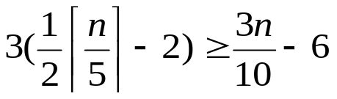

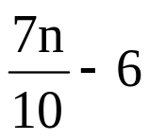
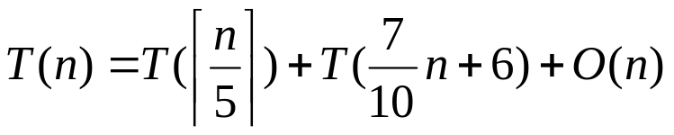
SELECT算法时间复杂度分析
中位数
X
由大元素指向小元素
X 划分主元
首先确定大于划分主元X的元素个数的下界：
类似的小于划分主元X的元素个数至少为：
当X不是第i顺序统计量
下次递归调用最多作用于 个元素
求解时间复杂度的递归式为：
时间复杂度O(n)

